Slide 1
Ассоциация «Клуб бухгалтеров и аудиторов некоммерческих организаций» (Москва) в рамках проекта «Информационная поддержка НКО: налогообложение и бухгалтерский учёт»

Slide 2
при финансовой поддержке Фонда президентских грантов

Slide 3
119-й вебинар Ассоциации "КБА НКО" 12.10.2021
«Проверки НКО надзорными и контролирующими органами: как защитить свои права, что нужно знать руководителю и главному бухгалтеру»
в рамках проекта
«Информационная поддержка НКО: налогообложение и бухгалтерский учёт»
с использованием гранта Президента Российской Федерации на развитие гражданского общества, предоставленного Фондом президентских грантов

Slide 4
Деятельность Ассоциации:
Ежеквартальные встречи московского Клуба
Встречи региональных Клубов (Великий Новгород, Екатеринбург, Ижевск, Казань, Калининград, Курган, Нижний Новгород, Пенза, Псков, Санкт-Петербург и Ленинградская область, Саратов, Симферополь, Ульяновск, Челябинск)
Регулярные обзоры изменений в законодательстве, касающихся НКО
Консультационные семинары и вебинары
Серия книг «Некоммерческие организации» под общей редакцией П.Ю. Гамольского

Slide 5
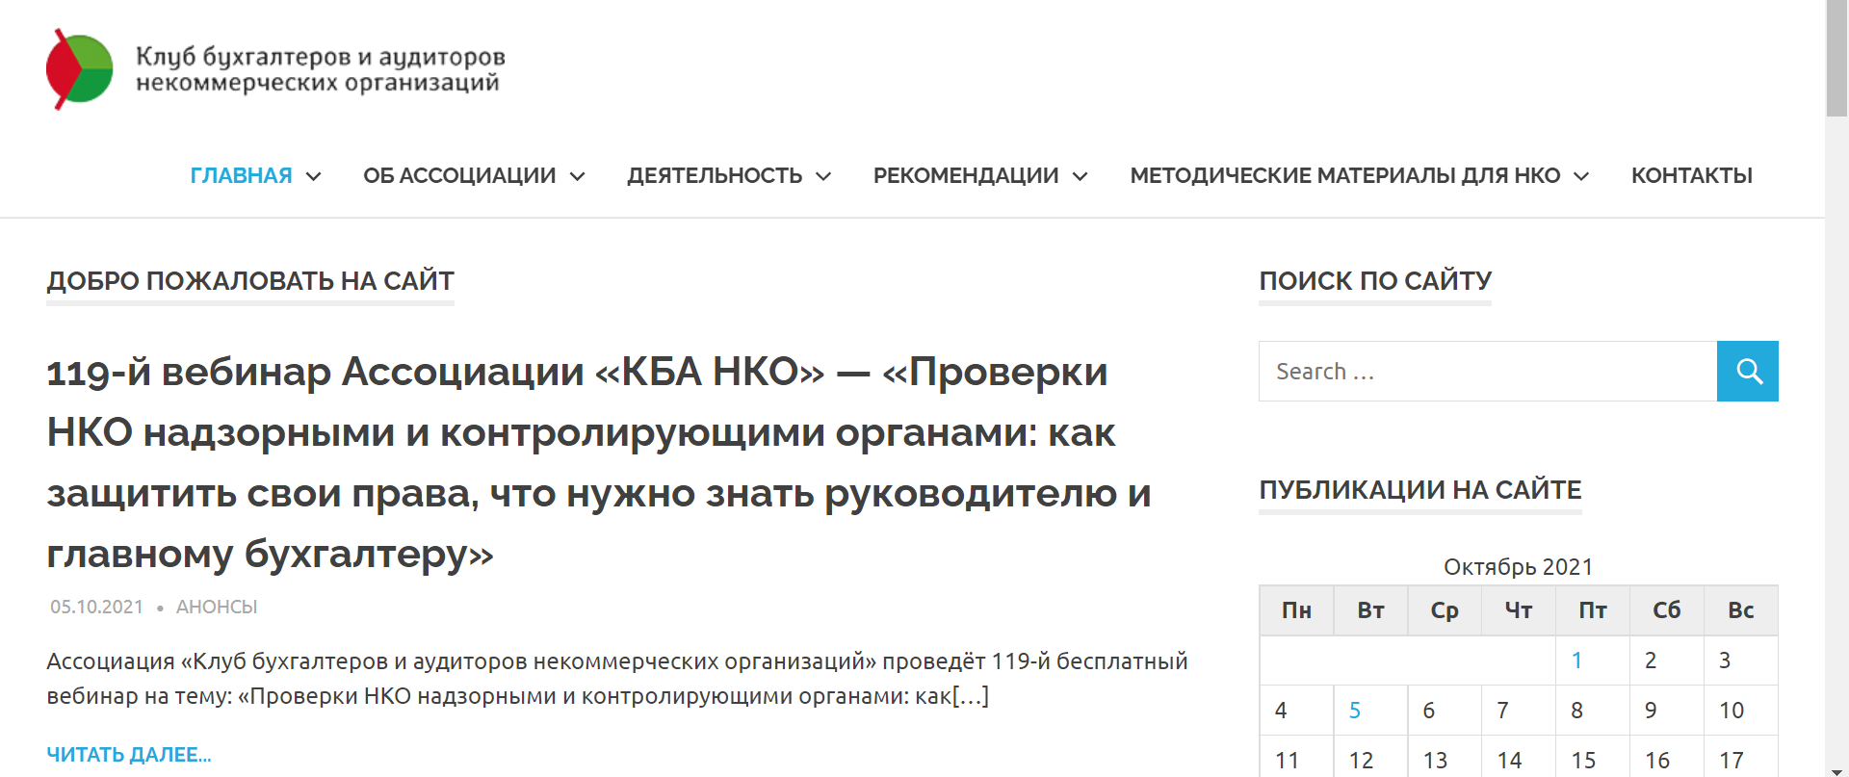

Slide 6
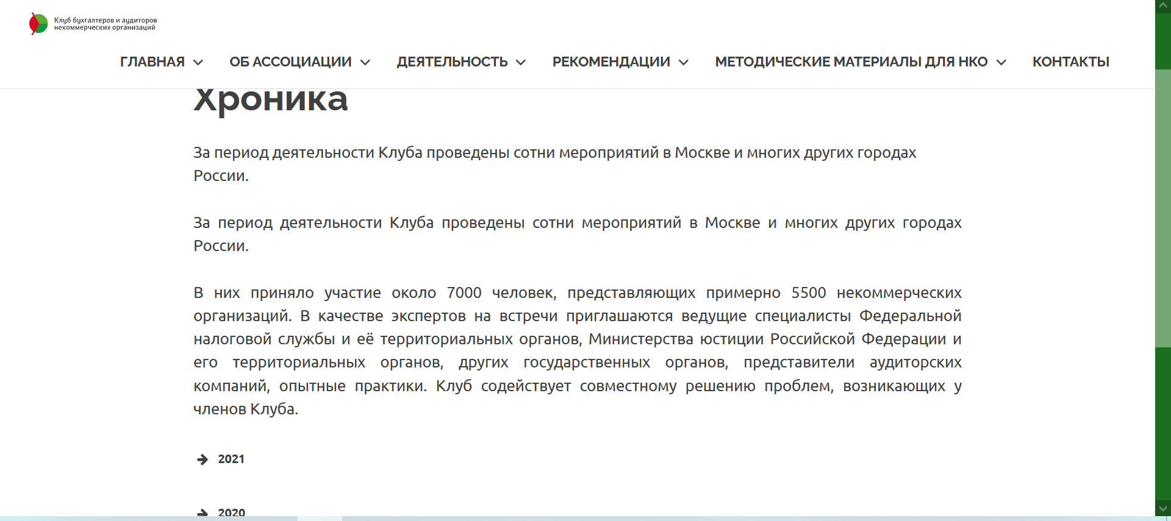

Slide 7
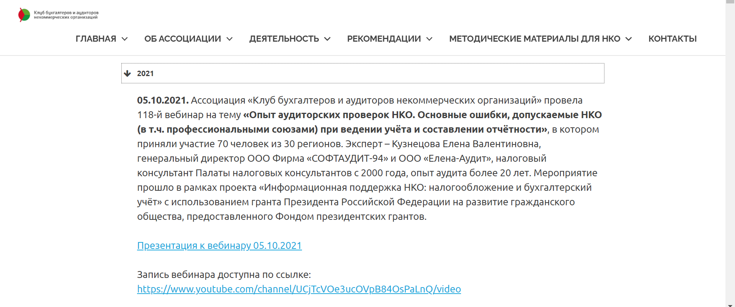

Slide 8
Присоединяйтесь к нам
* на Facebook: https://www.facebook.com/groups/bclub.ngo/
* в Контакте:
https://m.vk.com/public183078827?from=groups
* в Инстаграмм:
https://www.instagram.com/bclub_ngo/?fbclid=IwAR3dWHs4mlVhw0-PhYb0DzyBrgAGmKEWvW0VMahcg196iwynvxx11n3K6Q0

Slide 9
Наши вебинары в Интернете
*https://www.youtube.com/channel/UCjTcVOe3ucOVpB84OsPaLnQ/videos
*Открыта подписка на обновление канала

Slide 10
План-график вебинаров на октябрь - ноябрь 2021 г.
18.10.2021. г. Москва. 120-й вебинар «Ответы на вопросы по бухгалтерcкому учёту и налогообложению» для руководителей, бухгалтеров и активистов СО НКО».
26.10.2021. г. Москва. 121-й вебинар «Автомобиль на балансе организации (в т.ч НКО): правовые, налоговые и учётные аспекты». Эксперт: Верещагин Сергей Александрович – независимый эксперт по методологии бухгалтерского учета и налогообложения. Опыт практической работы главным бухгалтером, ревизором с 1980 г., опыт преподавательской деятельности с 2001 г. Автор книг «Основные средства: новый порядок учёта (ЭКСМО)», «Филиалы организаций (Налоговый вестник)» и др. Лектор, с многолетним опытом практики и преподавания.
02.11.2021. г. Москва. 122-й вебинар «Прослеживаемость товаров: пошаговая инструкция, в т.ч для НКО». Эксперт: Татаров Константин Юрьевич (http://ktatarov.ru/) – канд. эк. наук по специальности «Бухгалтерский учёт, статистика», практикующий бухгалтер и эксперт в области построения управленческого учета (стаж работы – более 25 лет), консультант, автор и ведущий семинаров экономической направленности (преподавательский стаж более 15 лет), победитель конкурса «Лучший бухгалтер России». Имеет опыт работы в Счётной палате РФ.
10.11.2021. г. Москва. 123-й вебинар «Обзор практики споров по увольнению работников, в т.ч. в НКО». Эксперт – Жижерина Юлия Юрьевна, руководитель компании «Мир трудовых отношений» (http://zhizherina.ru/).

Slide 11
Контакты Ассоциации:
Телефон:
Сайт:
Электронная почта:
+7 (495) 972-80-68
bclub-ngo.ru
bclub-ngo2014@mail.ru

Slide 12
Эксперт
сегодняшнего
вебинара

Slide 13
Дробот Юлия Викторовна
Юрист Благотворительного фонда помощи детям «Край добра» (г. Краснодар), член Ассоциации «Юристы за гражданское общество», правовой аналитик Ассоциации «Совет органов территориальных общественных самоуправлений Краснодарского края».

